Slide 1

KIỂM TRA BÀI CŨ
Hãy đọc thuộc lòng bài thơ Thu điếu
của Nguyễn Khuyến. Theo em, điều gì tạo
nên nét đặc sắc của bài thơ, vì sao?

Slide 2



THƯƠNG VỢ
(Trần Tế Xương)

Slide 3

I. Tiểu dẫn
1) Cuộc đời và sự nghiệp
- Trần Tế Xương (1870 – 1907) quê ở Vị Xuyên, Mĩ Lộc, Nam Định.
- Chỉ sống 37 năm và chỉ đỗ tú tài nhưng để lại trên 100 bài thơ và một số bài văn tế, phú, câu đối.
- Thơ Tú Xương xuất phát từ cái Tâm của mình, tỏa ra hai nhánh trào phúng và trữ tình.

Slide 4
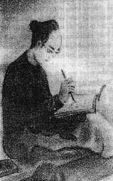

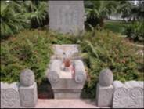
Chân dung
TRẦN TẾ XƯƠNG ( Hoạ sĩ Trần Quang Trân vẽ)
MỘ NHÀ THƠ TRẦN TẾ XƯƠNG

Slide 5

Đề tài bà Tú trong thơ Trần Tế Xương
2
- Bà Tú (Phạm Thị Mẫn) quê ở Lương Đường, Bình Giang, Hải Dương; sinh ra ở Nam Định; là người vợ tần tảo, đảm đang, chịu nhiều gian truân nhưng rất mực lo cho chồng con. Bà Tú có cửa hàng gạo ở chỗ đất nhô ra giáp với sông.
- Bà Tú trở thành đề tài quen thuộc trong thơ ông Tú; được ông dành trọn niềm yêu thương và trân trọng.

Slide 6




Đọc - hiểu văn bản
II
Đọc
1)
Bố cục
* 4 câu đầu:
Hình ảnh bà Tú chịu thương chịu khó, tần tảo đảm đang hiện lên qua nỗi lòng thương vợ của Tú Xương.
* 4 câu sau:
Tình cảm tri ân người vợ và thái độ mỉa mai tự trào trước chính mình, trước thói đời - vẻ đẹp nhân cách của nhà thơ.

Slide 7
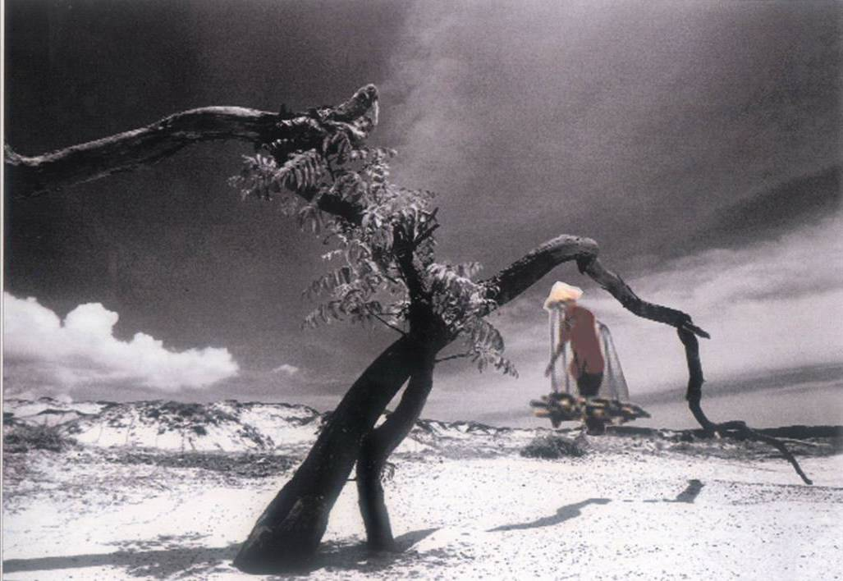
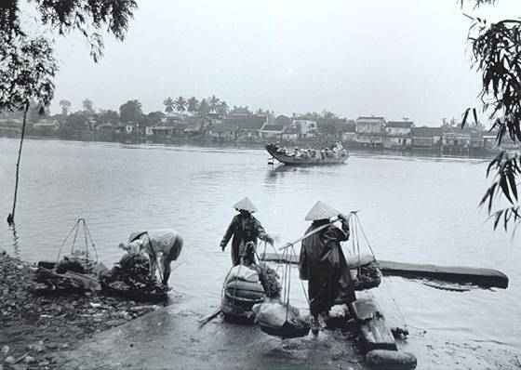
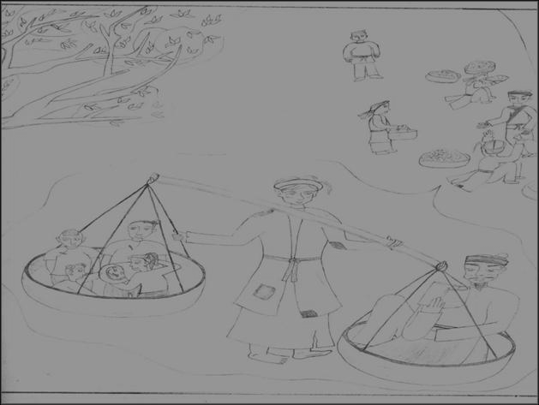
Quanh năm buôn bán ở mom sông,
Nuôi đủ năm con với một chồng.
Lặn lội thân cò khi quãng vắng,
Eo sèo mặt nước buổi đò đông.

Slide 8

Hình ảnh bà Tú
qua nỗi lòng thương
vợ của Tú Xương
Bà Tú chịu nhiều vất vả gian truân
Quanh năm buôn bán
ở nơi nguy hiểm
Một thân một mình
chịu đựng gian khổ
* Thành ngữ quanh năm suốt tháng được vận dụng để chỉ thời gian làm việc không ngơi nghỉ của bà Tú.
* Hình ảnh mom sông gợi sự chênh vênh không vững chắc, nguy hiểm.
* lặn lội thân cò: sử dụng biện pháp đảo ngữ với hình ảnh ẩn dụ lột tả nỗi vất vả và sự chịu đựng thầm lặng đơn độc của bà Tú.
* Nhiều lúc phải eo sèo cãi cọ, tranh giành vì đồng tiền bát gạo.

Slide 9
Tác giả đã lựa chọn khắc họa
thời gian, không gian chân thực và sử dụng hình ảnh ẩn dụ với giọng thơ trữ tình nhẹ nhàng làm bật nỗi vất vả của bà Tú. Tình thương vợ được thể hiện qua sự thấu hiểu, khâm phục vợ.

Slide 10


Hình ảnh bà Tú qua nỗi lòng thương vợ của Tú Xương
Bà Tú có đức tính, phẩm chất cao đẹp
Đảm đang, tháo vát và hết lòng hi sinh vì chồng con: không những nuôi mà con nuôi đủ để chồng con không chịu thiệt thòi với người khác.
Đặc biệt, hình ảnh một chồng được đặt trong mối quan hệ đối sánh với năm con càng nhấn mạnh gánh nặng gia đình, khắc họa đậm nét sự chu toàn của bà Tú.

Slide 11
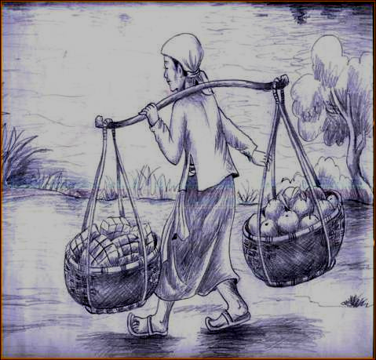
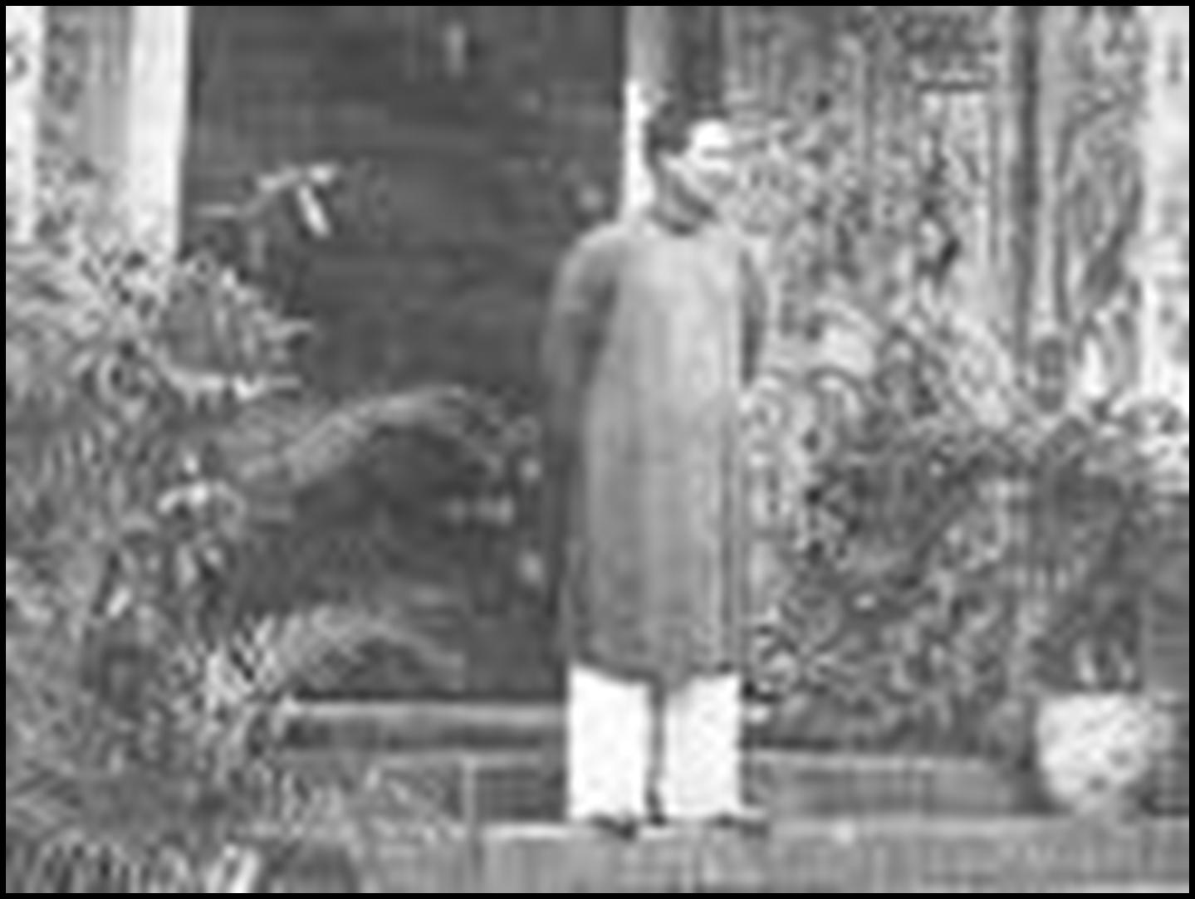
Một duyên hai nợ âu đành phận,
Năm nắng mười mưa dám quản công.
Cha mẹ thói đời ăn ở bạc,
Có chồng hờ hững cũng như không

Slide 12




Tình cảm tri ân đối với người vợ
Tình cảm tri ân người vợ và thái độ mỉa mai tự trào trước chính mình, trước thói đời - vẻ đẹp của nhân cách Tú Xương
+ Ông Tú không dựa vào chữ duyên chữ nợ để trốn tránh trách nhiệm mà ngược lại luôn ý thức về nỗi vất vả năm nắng mười mưa mà mình không thể chia sẻ cùng vợ.
+ Trong cấu trúc đối, tác giả nói đến chữ nợ gấp đôi duyên, yếu tố mưa gấp đôi nắng nhưng bà Tú vẫn cam chiu: âu đành phận, dám quản công. Hiểu được điều đó, ông Tú càng trân trọng, càng tri ân sâu sắc bởi sự hi sinh lớn lao của vợ.
+ Bằng lối nói dân gian, Tú Xương đã nâng đức hi sinh của người vợ lên thành nét đẹp điển hình của phụ nữ Việt.

Slide 13

Thái độ của nhà thơ
với đời, với mình
Bằng lối tự trào, Tú Xương chửi thói đời nhưng cũng chính là tự mỉa mai chính mình.
Thói đời đầy rẫy những điều xấu xa, bạc bẽo thiếu tình người.
Tú Xương tự nhận mình là một phần tử của đời ấy bạc bẽo hờ hững, thiếu trách nhiệm với vợ con.
+ Thực chất: thói đời đã đẩy người chồng tới chỗ không thể giúp đỡ vợ mình với danh nghĩa ông Tú.

Slide 14

Vẻ đẹp nhân cách của nhà thơ: Tú Xương thấu hiểu và tri ân vợ, càng tự trách sự vô dụng của ông Tú ăn bám vợ qua lời rủa mát mình. Điều đó xuất phát từ tấm lòng yêu thương sâu sắc đối với bà Tú nói riêng, với người phụ nữ nói chung. Tiếng chửi cũng là tiếng nói phê phán xã hội - nguyên nhân dẫn đến cái khổ của con người, đặc biệt là người phụ nữ.

Slide 15



Tổng kết:
Về nội dung
+ Bài thơ miêu tả nỗi vất vả, sự đảm đang quán xuyến giàu tình yêu thương và đức hi sinh của bà Tú. Qua đó, thể hiện tình cảm yêu thương, tấm lòng tri ân của Tú Xương đối với vợ.
+ Thương vợ còn là tiếng nói lên án xã hội đen bạc và yêu thương, cảm thông cho thân phận người phụ nữ trong xã hội đó.
Về nghệ thuật
+ Thành công trong việc sử dụng từ ngữ giản dị, giàu sức biểu cảm cùng lối đảo ngữ và phép đối trong câu; vận dụng sáng tạo hình ảnh, ngôn ngữ văn học dân gian và sự kết hợp nhuần nhuyễn giữa giọng điệu trữ tình - tự trào.
+ Xây dựng thành công hình tượng bà Tú với những nỗi vất vả và nét đẹp điển hình của người phụ nữ Việt.

Slide 16

CHÂN THÀNH CẢM ƠN
THẦY GIÁO VÀ CÁC BẠN!

